Slide 1
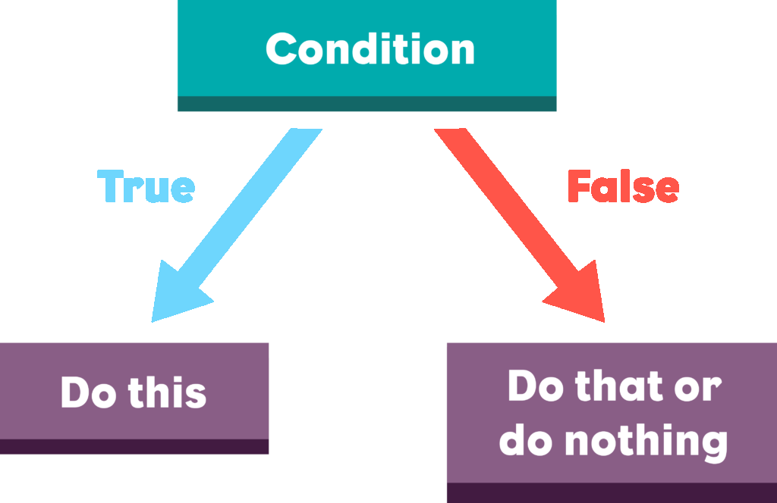

Проверки
Логически изрази и проверки. Условна конструкция If-else
СофтУни
Преподавателски екип
Software University
https://softuni.bg

Slide 2
Съдържание
Преговор
Логически изрази и проверки
Оператори за сравнение.
Условни конструкции
Серия от проверки
Живот на променлива
Дебъгване
Решаване на изпитна задача

Slide 3

Преговор

Slide 4
Преговор
Какво ще се отпечата на конзолата, ако изпълним следната команда:
console.log('a' + 'b');
ab
Error
ba
195

Slide 5
Преговор
Какво ще се отпечата на конзолата, ако изпълним следната команда:
console.log('a' + 'b');
ab
Error
ba
195

Slide 6
Преговор
Какъв е типът на променливата:
let number = "1000";
string
int
char
double

Slide 7
Преговор
Какъв е типът на променливата:
let number = "1000";
string
int
char
double

Slide 8
Преговор
Как се нарича долепването на два текста (низа)?
Събиране
Конкатенация
Кулминация
Съединяване

Slide 9
Преговор
Как се нарича долепването на два текста (низа)?
Събиране
Конкатенация
Кулминация
Съединяване

Slide 10
Преговор
Какво ще се отпечата на конзолата, ако изпълним следната команда:
console.log(10 % 3);
1
10
0
3

Slide 11
Преговор
Какво ще се отпечата на конзолата, ако изпълним следната команда:
console.log(10 % 3);
1
10
0
3

Slide 12
Преговор
Каква стойност държи променливата result:
let a = 5;
let b = 2;
let result = a / b;
7
2
1
2.5

Slide 13
Преговор
Каква стойност държи променливата result:
let a = 5;
let b = 2;
let result = a / b;
7
2
1
2.5

Slide 14
Преговор
Какъв би бил резултатът, ако се опитамe да изпълним следната команда:
console.log(1 + 1 + "4" + 2 + 1);
Error
243
9
2421

Slide 15
Преговор
Какъв би бил резултатът, ако се опитамe да изпълним следната команда:
console.log(1 + 1 + "4" + 2 + 1);
Error
243
9
2421

Slide 16
Оператори за сравнение
==
Логически изрази и проверки

Slide 17
Оператори за сравнение
Оператор | Означение
Равенство по стойност (и тип данни) | ==, ===
Различно по стойност (и тип данни) | !=, !==
По-голямо | >
По-голямо или равно | >=
По-малко | <
По-малко или равно | <=

Slide 18

Сравняване на стойности
В програмирането можем да сравняваме стойности
Резултатът от логическите изрази е true или false
let a = 5;
let b = 10;
console.log(a < b);
console.log(a > 0);
console.log(a > 100);
console.log(a < a);
console.log(a <= 5);
console.log(b == 2 * a);
console.log("2" === 2);
// true
// true
// false
// false
// true
// true
// false

Slide 19
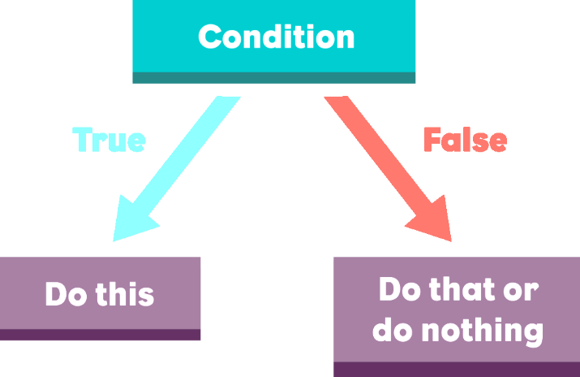
Прости проверки
Условни конструкции

Slide 20
Прости проверки
Често проверяваме условия и извършваме действия според резултата
Резултатът е true или false
Условие (булев израз)
if (...) {
// код за изпълнение
}
Код за изпълнение при вярност на условието

Slide 21



Отлична оценка – условие
Напишете програма, която:
Получава оценка (число), въведена от потребителя
Проверява дали е отлична
Отпечатва на конзолата "Excellent!", ако оценката е по-голяма или равна на 5.50
Пример:
4
няма изход
5.50
Excellent!

Slide 22
Read input
No output
grade >= 5.50
false
true
Print output
Тестване на решението: https://judge.softuni.bg/Contests/Compete/Index/2205#0

Slide 23
Прости проверки – If-else
При невярност (false) на условието, можем да изпълним други действия – чрез еlse конструкция
if (...) {
// код за изпълнение
} else {
// код за изпълнение
}
Код за изпълнение при невярност на условието

Slide 24
Блок от код
Къдравите скоби { } въвеждат блок от код (група команди)
Ако конструкция if няма скоби, се изпълнява само следващият ред
let color = "red";
if (color === "red")
console.log("tomato");
else
console.log("banana");
console.log("bye");
let color = "red";
if (color === "red") {
console.log("tomato");
} else {
console.log("banana");
console.log("bye");
}
Изпълнява се винаги – не е част от if/else конструкцията

Slide 25

По-голямото число – условие
Напишете програма, която:
Получава две числа
Извежда "Greater number: "
Отпечатва на конзолата по-голямото от тях
Пример:
5
8
7
3
8
7

Slide 26
Read input
Print output
num1 > num2
false
true
Print output
Тестване на решението: https://judge.softuni.bg/Contests/Compete/Index/2205#1

Slide 27


Четно или нечетно число – условие
Напишете програма, която:
Проверява, дали едно число е четно или нечетно
Ако е четно, отпечатва на конзолата "even"
Ако е нечетно, отпечатва на конзолата "odd"
Пример:
4
even
7
odd

Slide 28
Четно или нечетно – решение
function isEven(input) {
let num = parseInt(input.shift());
if (num % 2 == 0) {
console.log("even");
} else {
console.log("odd");
}
}
Тестване на решението: https://judge.softuni.bg/Contests/Compete/Index/2205#2

Slide 29

По-сложни условни конструкции
Серии от проверки

Slide 30

Серии от проверки
Конструкцията if/else-if/else… е серия от проверки
При истинност на едно условие, не се продължава към проверяване на следващите условия
if (...)
// код за изпълнение
else if (...)
// код за изпъленение
else if (...)
// код

Slide 31
Серия от проверки – пример
Програмата проверява първото условие, установява,
че е вярно и приключва
let a = 7;
if (a > 4)
console.log("Bigger than 4");
else if (a > 5)
console.log("Bigger than 5");
else
console.log ("Equal to 7");
Извежда на конзолата само "Bigger than 4"

Slide 32
Число от 1 до 9 с текст – условие
Напишете програма, която:
Чете цяло число, въведено от потребителя
Проверява неговата стойност [1,9]
Ако числото е по-голямо от 9 отпечатва "number too big"
Oтпечатва стойността с текст
Пример:
7
seven
10
number too big

Slide 33
Число от 1 до 9 с текст – решение
function number0to9([arg1]) {
let num = parseInt(arg1);
if (num === 1)
console.log("one");
else if (num === 2)
console.log("two");
// TODO: add more checks
else
console.log("number too big");
}
Тестване на решението: https://judge.softuni.bg/Contests/Practice/Index/2205#3

Slide 34

Диапазон на използване
Живот на променлива

Slide 35
Живот на променлива
Обхват, в който може да бъде използвана
Пример: Променливата salary съществува само в блока от код на if-конструкцията
let currentDay = "Monday";
if (currentDay === "Monday") {
let salary = Number(input.shift());
}
console.log(salary);
// Error!

Slide 36
Решаване на задачи в клас (лаб)
Условни конструкции

Slide 37
Лица на фигури
Напишете програма, която:
Получава вид на геометрична фигура ("square", "rectangle", "circle" или "triangle")
Пресмята лицето спрямо вида на фигурата
Примерен вход и изход:
square
5
25
rectangle
7
2.5
17.5

Slide 38
Лица на фигури – решение
let shape = input.shift();
let area = 0;
if(shape === "square")
let side = Number(input.shift());
area = side * side;
else if(shape === "rectangle")
let sideA = Number(input.shift());
let sideB = Number(input.shift());
area = sideA * sideB;
//TODO: add more conditions
console.log(area);
Тестване на решението:: https://judge.softuni.bg/Contests/Compete/Index/2205#6

Slide 39

Прости операции с дебъгер
Дебъгване

Slide 40
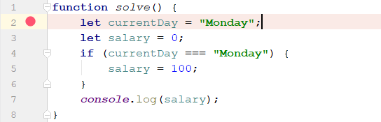
Дебъгване
Процес на проследяване на изпълнението на програмата
Това ни позволява да откриваме грешки (бъгове)
Breakpoint

Slide 41
Дебъгване във Visual Studio Code
Натискане на [F5] ще стартира програмата в debug режим
Можем да преминем към следващата стъпка с [F10]
Можем да създаваме [F9] стопери – breakpoints
До тях можем директно да стигнем използвайки [Shift + F11]

Slide 42
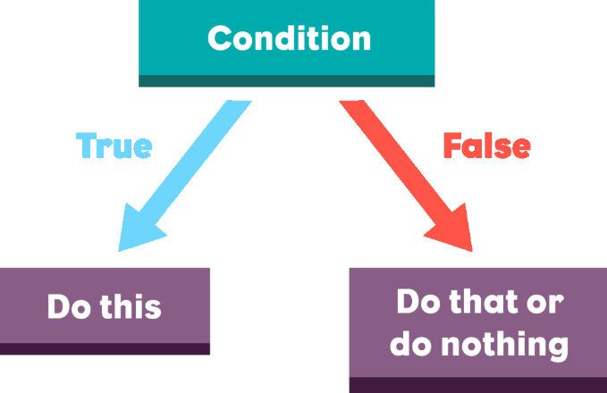
Решаване на задачи в клас (лаб)
Условни конструкции

Slide 43

Какво научихме днес?
Конструкции за проверка на условие – if и if-else
Живот на променливата
Дебъгване
…
…
…

Slide 44
Въпроси?
Notes:
44

Slide 45












SoftUni Diamond Partners

Slide 46




SoftUni Organizational Partners

Slide 47

Лиценз
Този курс (презентации, примери, демонстрационен код, упражнения, домашни, видео и други активи) представлява защитено авторско съдържание
Нерегламентирано копиране, разпространение или използване е незаконно
© СофтУни – https://softuni.org
© Софтуерен университет – https://softuni.bg
Notes:
47

Slide 48
Обучения в Софтуерен университет (СофтУни)
Софтуерен университет – качествено образование, професия и работа за софтуерни инженери
softuni.bg
Фондация "Софтуерен университет"
softuni.foundation
Софтуерен университет @ Facebook
facebook.com/SoftwareUniversity
Дискусионни форуми на СофтУни
forum.softuni.bg
Notes:
48

